Slide 1
PMP分享
林清河

Slide 2
考前準備
大悲咒很有用可多聽，第一次花12小時完整聽完: 1.中間會暫停作筆記。 2.不懂地方反覆聽。 3.影片老師詢問會跟著唸出來或是先暫停講出來，再繼續撥放驗證是否正確。
考前幾天聽完整第二次，使用1.6倍撥放並看筆記，確認觀念與知識是否有誤或是漏掉。
三神曲(考前總複習內容)，也要多聽多揣摩。
作章節測驗、100有、200有，研究題目到底再問什麼，詢問教練或同學解題絲路。
熊大圖很重要，它是寶!!!!!!!!!
先想好考試筆記要寫甚麼，ex:熊大圖、衝突管理(英文)、實獲值公式、權力關注網格圖。
200無當作考前模擬考，考試開始後先寫下上述筆記再進行考試，並實際運用熊大圖解題。
考前一天重新看筆記、總複習講義及再次聽三神曲並反覆揣摩(議題、風險相關)，重新默寫之前讀書會教練要求默寫項目，再次看之前章節、100有、200有錯誤地方並反覆思考為什麼當初會選錯。

Slide 3
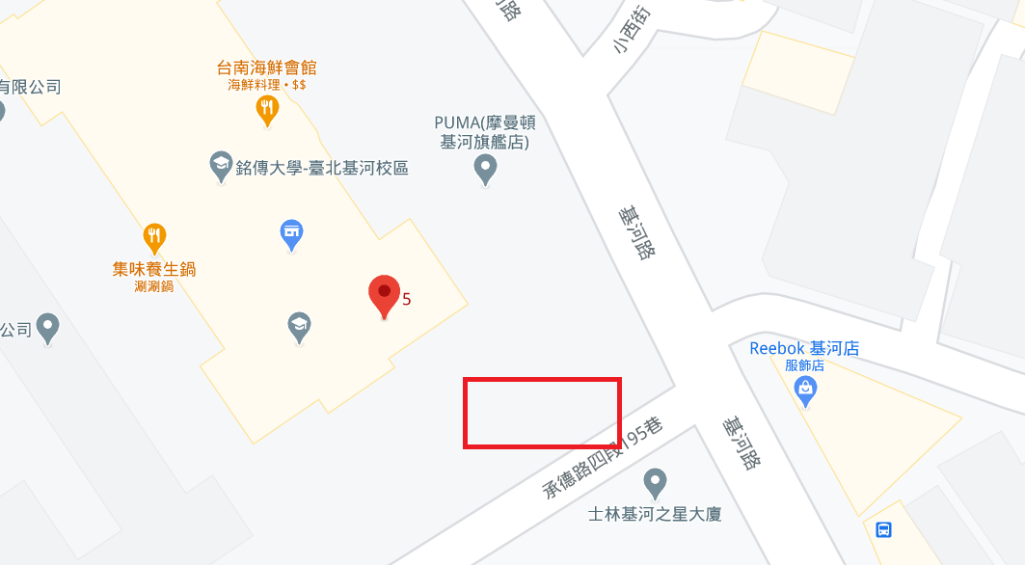
考場資訊
位置:銘傳大學-基河校區J514教室報到(台北市士林區基河路130號5樓)，入口在摩曼頓大樓旁邊，走進去直接坐電梯到5樓。
切忌考場不在中山北路那個銘傳大學，不要跑錯了。

Slide 4
考場環境
提早到可以找工作人員(J514教室)，會詢問是否要提早考試，若要先休息會帶至其他教室，要考試再回去找工作人員即可開始。
考試前會要求將包包放至櫃子鎖起(記得帶10元硬幣)。
可以將水、食物等物品放至旁邊小桌子。
簽名、檢查護照、拍照後即會帶至另一間電腦教室進行考試。
工作人員不會搜身。
考試前工作人員說，鑑於上週該考場有人考完89題按下暫時休息後，發生當機考試直接失敗，因此工作人員建議不要按暫時休息，直接選繼續開始，若要上廁所自行前往。
考完詢問工作人員，當天考試有人按下暫時休息，當天考試沒人反應有問題。

Slide 5
考場環境
會提供紙張與鉛筆，紙不夠或是筆很爛可以跟工作人員反應。
工作人員一開始會操作電腦登入，並會在身後協助操作，一開始螢幕會先要求選保密條款，之後會跳出是否觀看考試影片，若不要可跳過，直接跳出題目，此時工作人員才會離開。
工作人員不會待在同一間教室。
若要去洗手間或是喝水可自行起身前往，不會有人跟隨，也不用告知工作人員。
考試座位會有隔板且鍵盤已經收起，全程只需要使用滑鼠即可。
教室後面好像有人在考聽力，會一直聽到英文聲音，若怕被打擾可以攜帶耳塞。
當天遇到另一位同學建議可以攜帶外套。

